Slide 1
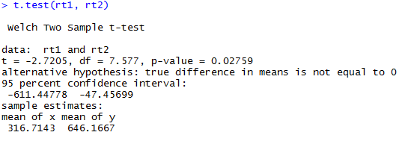
T-Test

Slide 2

Shapiro-Wilk-Test

Slide 3
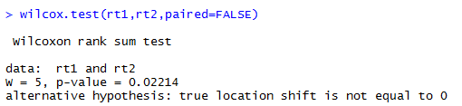
Mann-Whitney-U test

Slide 4
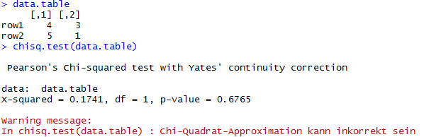
Chi^2 Test

Slide 5
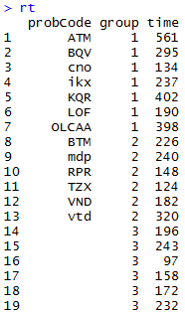
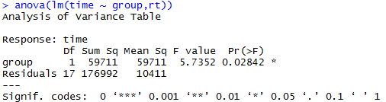
Einfaktorielle Varianzanalyse

Slide 6
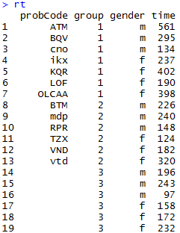
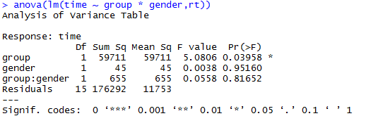
Zweifaktorielle Varianzanalyse

Slide 7
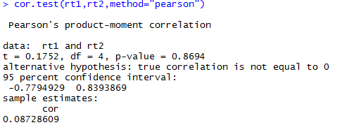
Pearson-Korrelation

Slide 8
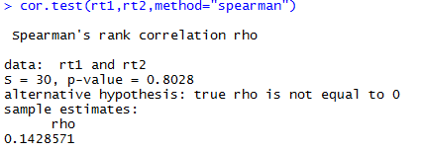
Spearman-Korrelation

